Slide 1
Semantisatieverhaal AA:
Zo’n 200 jaar geleden had een rijke inwoner van Australië een ‘goed’ idee: hij dacht dat het een leuke hobby was om op zijn landgoed op konijnen te jagen. Jammer genoeg leefden er toen helemaal geen konijnen in Australië. Hij kocht daarom 13 van die knaagdieren, die kleine zoogdieren met lange tanden om goed te kunnen knagen (zoals een konijn) en verspreidde ze over zijn weilanden. Hij zorgde dat ze op meer plekken kwamen. Hij hoopte op die manier dat de dieren zich zouden voortplanten en dat er zo meer konijnen zouden komen waar hij dan op kon schieten. Nou dat is gelukt! Er kwamen zoveel konijnen dat ze weilanden vernielden, helemaal kapot maakten en akkers kaal aten. Je kunt je voorstellen dat de boeren en andere inwoners van Australië dit al snel beu waren. Ze vonden het niet meer leuk. Zij vroegen aan de gemeente, de mensen die samen alles voor een stad regelen, om een oplossing te bedenken. Ze zeiden zelfs dat ze zouden gaan staken als er geen oplossing zou komen. Staken, zo noem je het als mensen niet werken omdat ze het ergens niet mee eens zijn. Maar het konijnenprobleem bleef bestaan: hoe konden ze van al die konijnen afkomen? Ook de regering van Australië probeerde het probleem op te lossen en loofde zelfs een beloning uit voor de persoon die het beste idee had. De beloning is iets wat je krijgt als je iets goed gedaan hebt. Weet je, in Australië hebben ze nooit een goede oplossing gevonden voor de konijnenplaag. Ze denken dat er nog steeds meer dan 200 miljoen konijnen leven in Australië. Hoe zou het komen dat ze al 200 jaar geen oplossing hebben voor de konijnenplaag? Wat denken jullie?
AA
Notes:
Woordenoverzicht
het knaagdier: het kleine zoogdier met lange tanden om goed te kunnen knagen (zoals een konijn)
verspreiden: zorgen dat iets op meer plekken komt
vernielen: helemaal kapotmaken
staken: niet werken omdat je het ergens niet mee eens bent
beu zijn: niet meer leuk vinden
de gemeente: de mensen die samen alles voor een stad regelen
de beloning: iets wat je krijgt als je iets goed gedaan hebt

Slide 2
Gerarda Das
Antoinette Duijf
Mandy Routledge
Francis Vrielink
Week 16 – 15 april 2025
Niveau AA

Slide 3
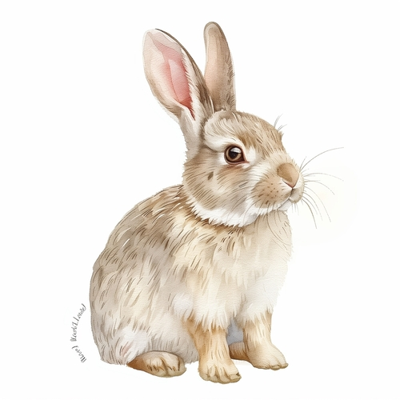
het knaagdier

Slide 4
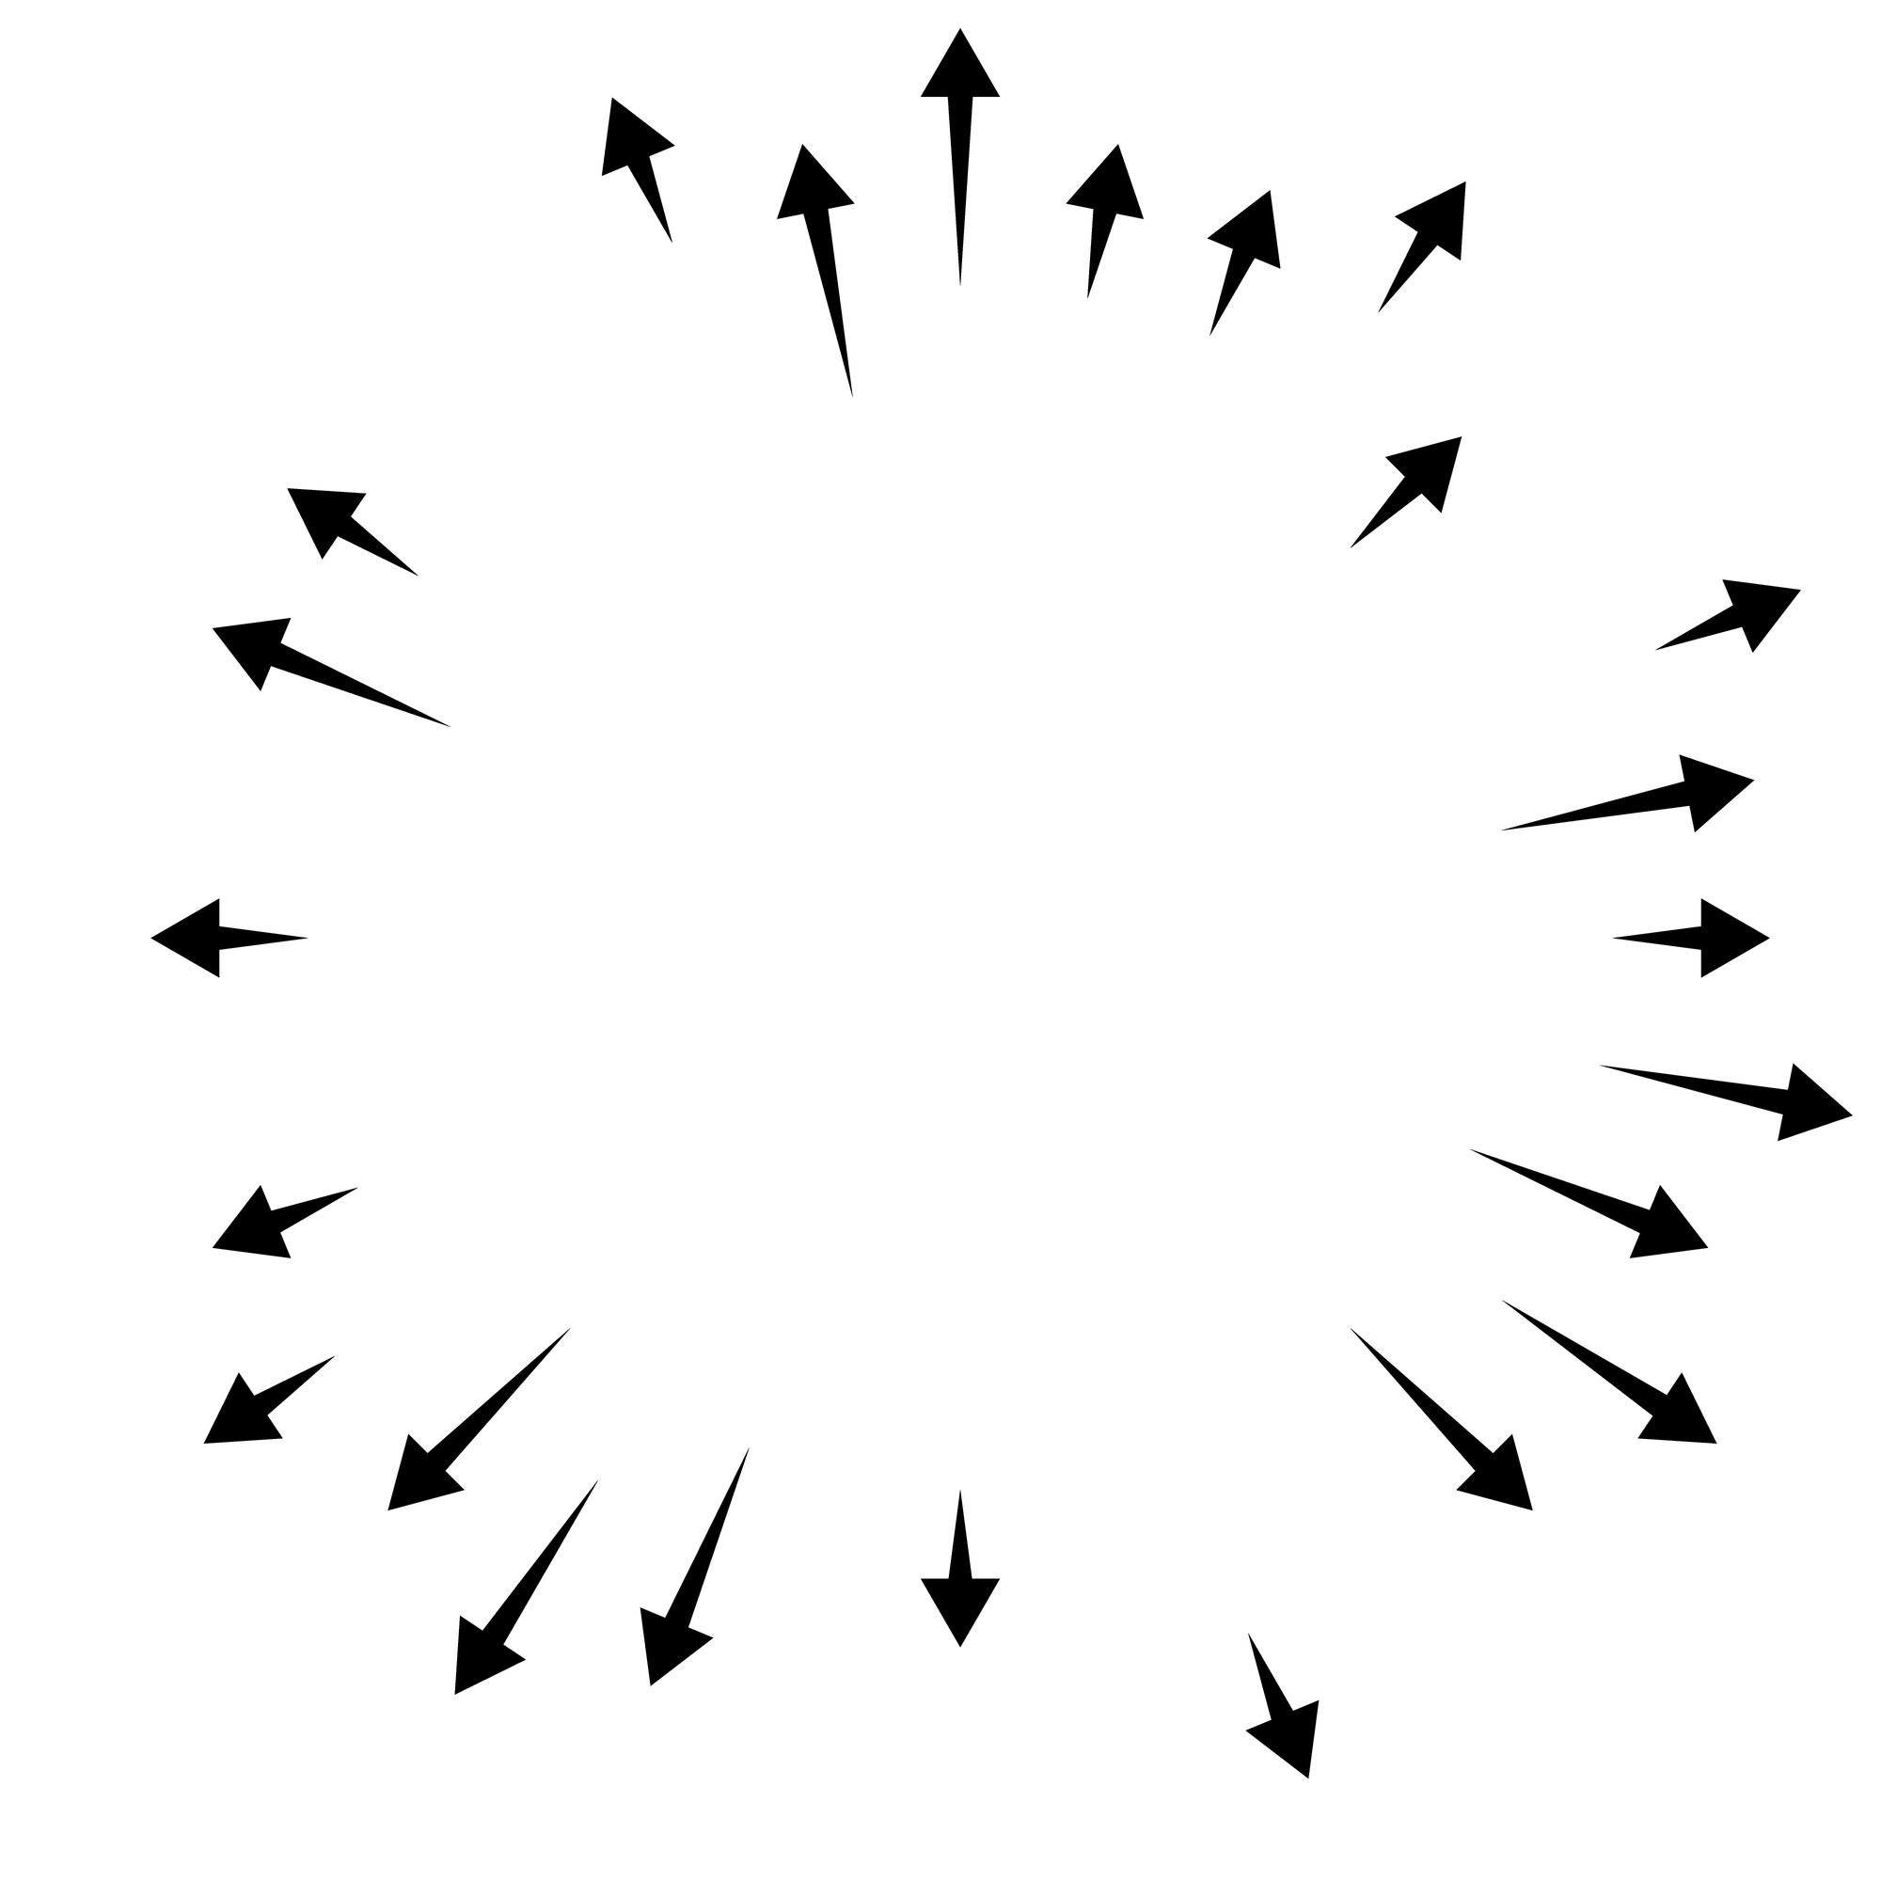
verspreiden

Slide 5
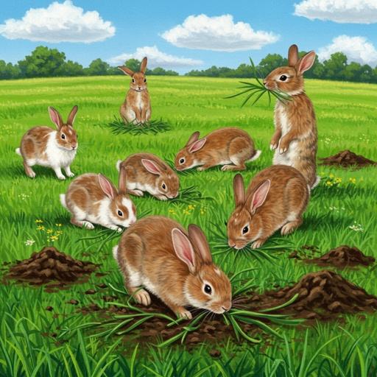
vernielen

Slide 6
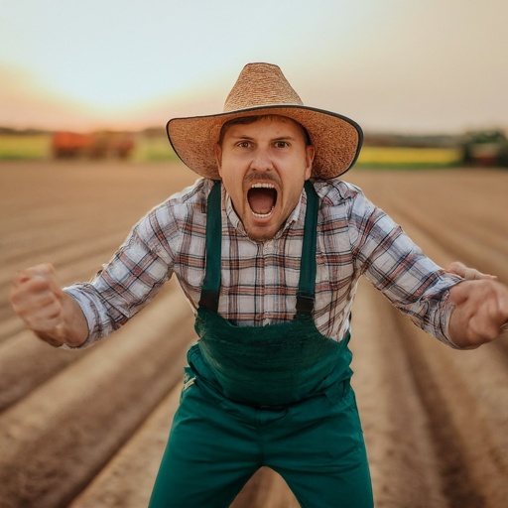
beu zijn

Slide 7
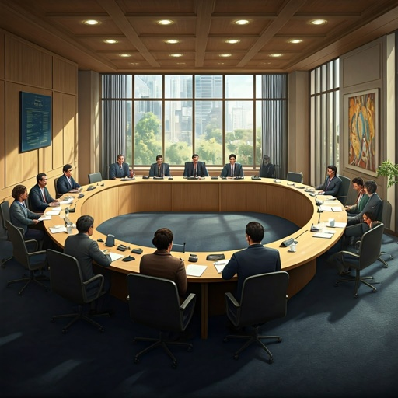
de gemeente

Slide 8
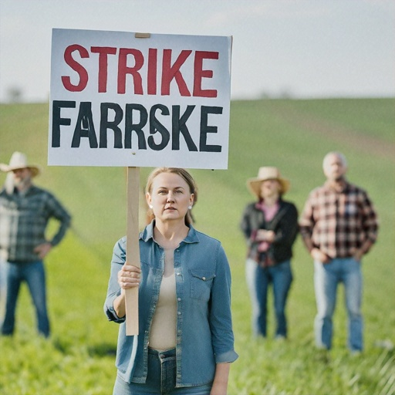
staken
Wij eisen een oplossing voor het probleem met de
konijnen!

Slide 9
de beloning
De winnaar van Het beste idee!

Slide 10
Op de woordmuur:

Slide 11
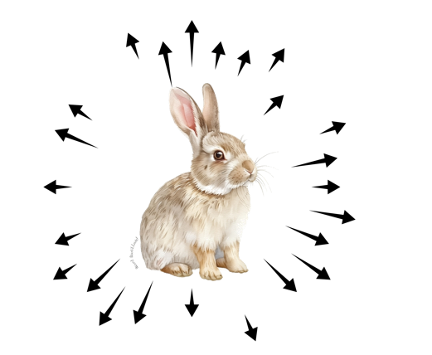
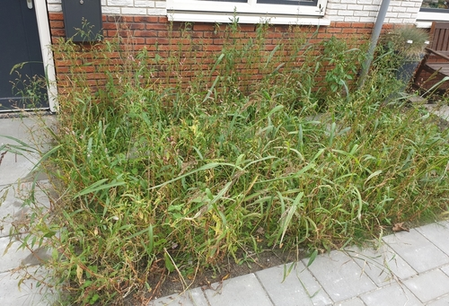
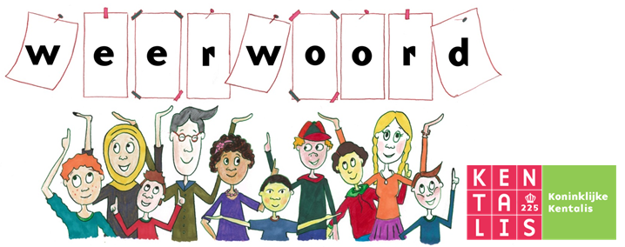
verspreiden
beperken
= zorgen dat iets op meer plekken komt
De man verspreidde 13 konijnen over zijn weilanden.
= zorgen dat iets op weinig plekken komt
Wij proberen het onkruid te beperken tot de voortuin

Slide 12
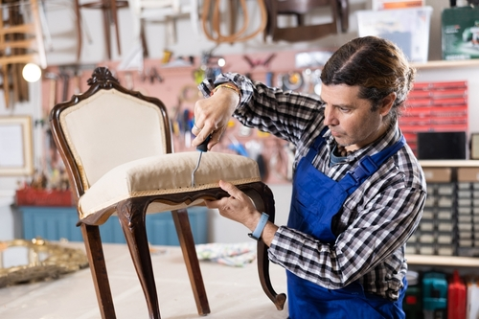
vernielen
opknappen
= helemaal kapot maken
De konijnen vernielen alle weilanden en akkers.
= weer in orde maken als het oud of kapot is
De meubelmaker is de stoel aan het opknappen.

Slide 13
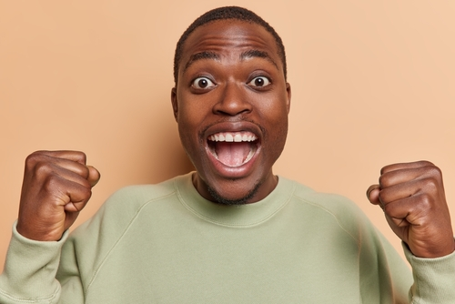
beu zijn
zin hebben in
= niet meer leuk vinden
De boer is het beu dat de konijnen alles vernielen.
= verlangen naar iets
De man heeft veel zin in een feestje met Koningsdag!

Slide 14
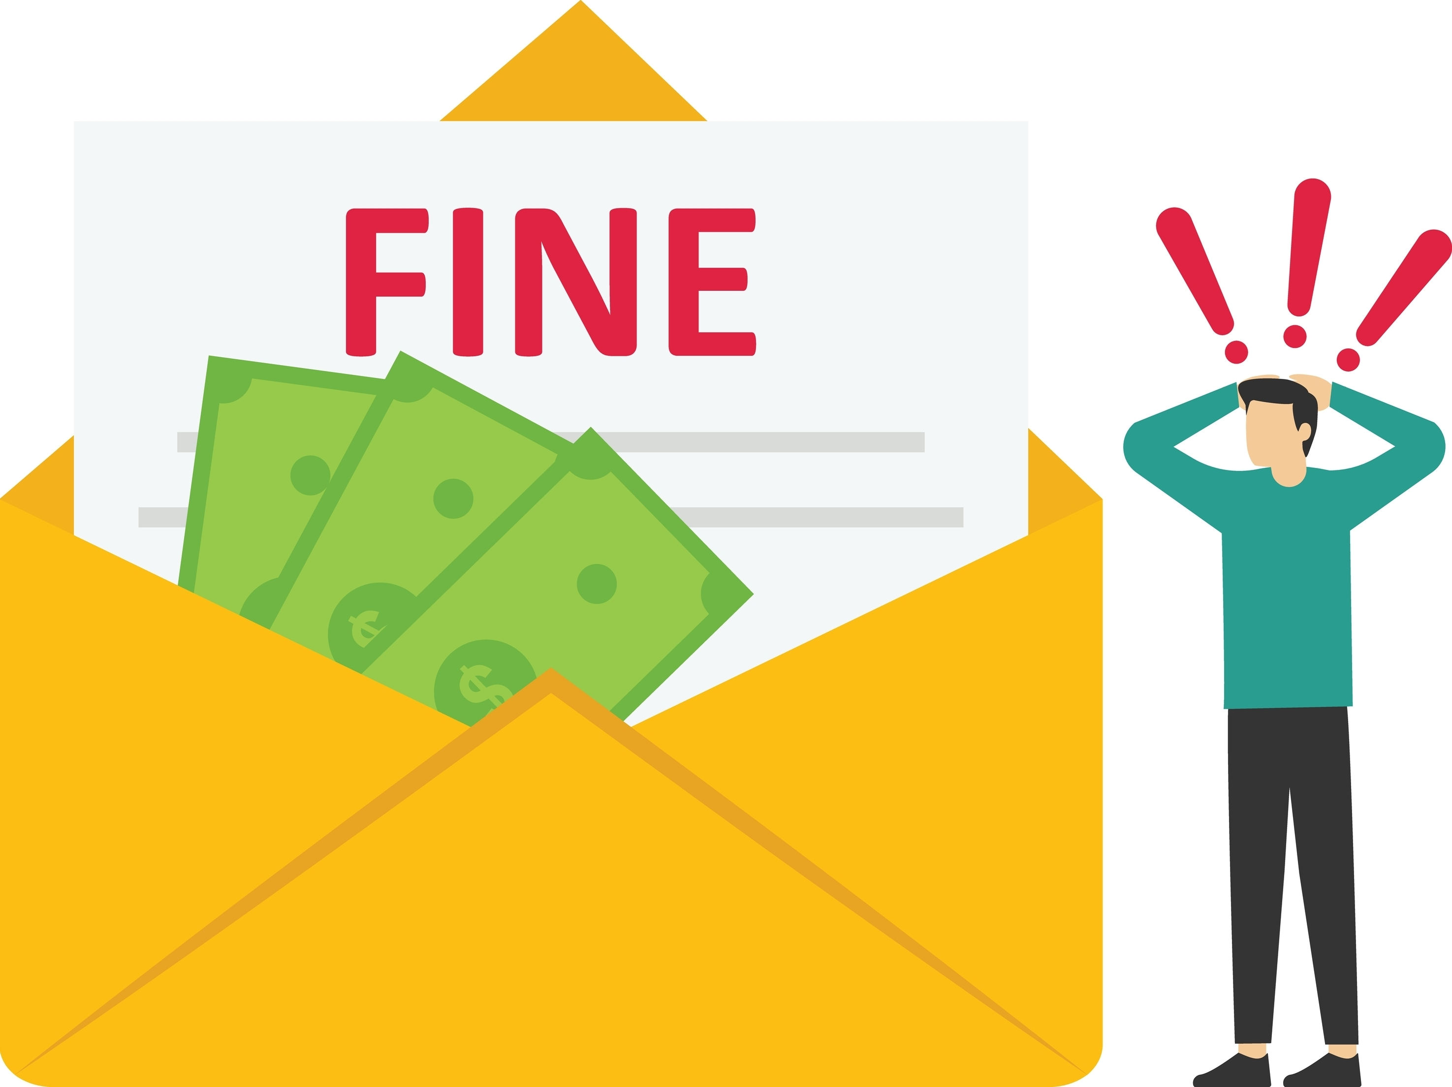
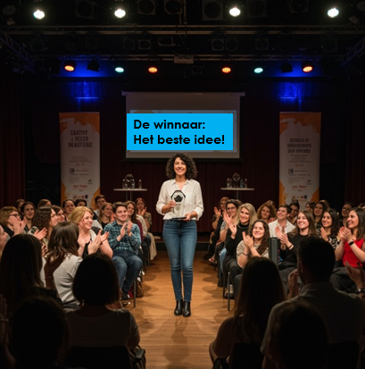
de beloning
de boete
= iets wat je krijgt als je iets goed gedaan hebt
Zij kreeg de beloning voor het beste idee!
= de straf waarbij je geld moet betalen
Hij krijgt een boete omdat hij te snel heeft gereden.
BOETE

Slide 15
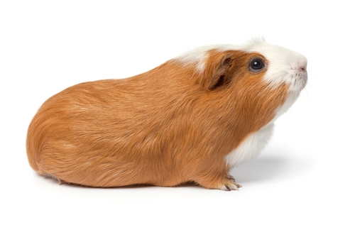
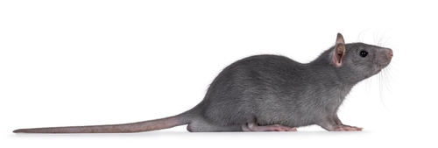
het knaagdier
= het kleine zoogdier met lange tanden om goed te kunnen knagen
het konijn
de cavia
de rat

Slide 16
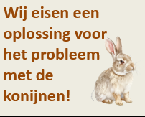
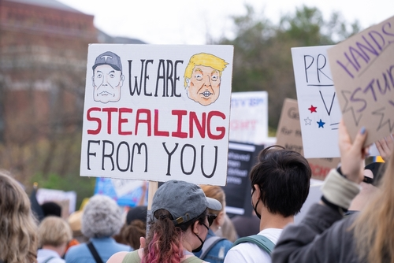
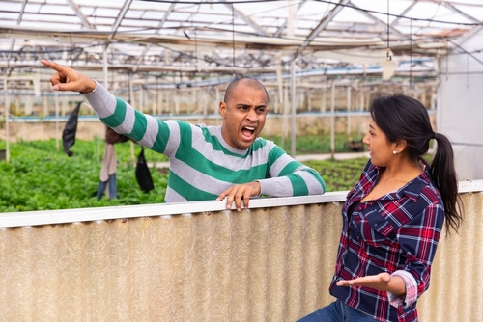
De boeren staken omdat er nog steeds geen oplossing is voor het konijnenprobleem.
Wij vragen om een goede oplossing
staken
protesteren
= niet werken omdat je het ergens niet mee eens bent
oneens zijn

Slide 17
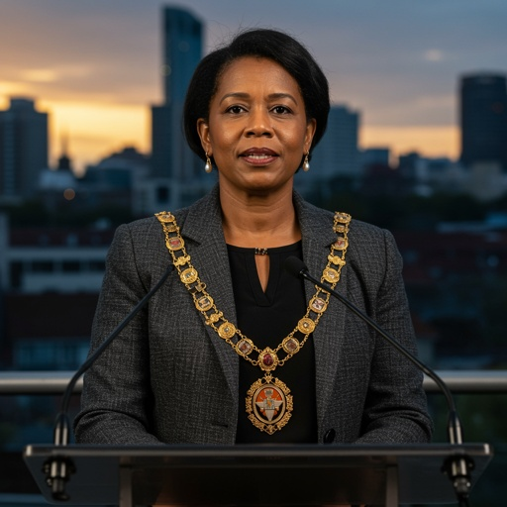
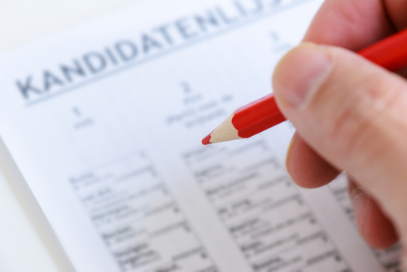
de burgemeester
de gemeente
= de mensen die samen alles voor een stad regelen
de gemeenteraad
de verkiezing

